Slide 1
DERİN SİNİR AĞLARI
EBRU AZKUL-02210224012

Slide 2
1. "Gelişmiş Deniz Gözlemi: SAR Tabanlı Gemi Tespiti için CNN Algoritmalarının Kullanımı"
Giriş
Deniz gözetimi, gemi tespiti ve trafik yönetimi için kritik öneme sahiptir.Sentinel-1 SAR verileri ve Faster R-CNN algoritması kullanılarak gemi tespiti yapılmıştır.Çalışmanın amacı, SAR görüntülerinde gemilerin tespitini geliştirmek ve deniz gözetimini iyileştirmektir.

Slide 3
Yöntem
Sentinel-1 Verileri: Avrupa Uzay Ajansı (ESA) tarafından sağlanan SAR uydusu. VH polarizasyonu kullanılmıştır.
Faster R-CNN Algoritması: Derin öğrenme tabanlı nesne tespiti için kullanılan bir yöntem.
İki ana bileşeni vardır: Bölge Öneri Ağı (RPN) ve Algılama Ağı.
Bölge Öneri Ağı (RPN) :RPN bilgiyi, önerilen bölgenin ilgilenilen bir nesneyi içerme olasılığını gösteren ilişkili 'nesnellik' puanlarına sahip bölge önerileri oluşturmak için kullanır.
SARfish Algoritması: SAR görüntülerinde gemi tespiti için açık kaynaklı bir yazılım.Gürültü ve benekleri gidermek için

Slide 4
Materyal ve Yöntem
Çalışma Alanı: Mersin Limanı, Akdeniz’in önemli ticaret merkezlerinden biridir.
Veri Seti: Çalışmada, Sentinel-1 VH polarizasyonuna sahip SAR görüntüleri kullanılmıştır.
Ön İşleme: SAR görüntülerindeki gürültü ve benekler giderilmiş, analiz öncesinde görüntüler temizlenmiştir.
Eğitim ve Test: Faster R-CNN modeli, ön işlenmiş SAR görüntüleri üzerinde eğitilmiş ve performansı test edilmiştir.

Slide 5
Bulgular
Doğruluk: %86.11 doğruluk oranı elde edilmiştir.
Kesinlik ve Geri Çağırma: Kesinlik %84.54, geri çağırma %89.03.
Tespit Edilen Gemiler: Küçük balıkçı teknelerinden büyük kargo gemilerine kadar çeşitli gemiler başarıyla tespit edilmiştir.
Sonuçlar
Faster R-CNN ve Sentinel-1 verilerinin kombinasyonu, gemi tespiti için etkili bir yöntemdir.
Deniz gözetimi ve gemi trafiği yönetimi için pratik uygulamaları vardır.Gelecek çalışmalarda daha büyük veri setleri ve farklı algoritmaların kullanılması önerilmiştir.

Slide 6
2. "Mask R-CNN İle Uydu Görüntülerinde Gemi Tespiti"
Giriş
Uydu görüntülerinde gemi tespiti, deniz gözetimi ve güvenliği için önemlidir.
Mask R-CNN, derin öğrenme tabanlı nesne tespiti ve segmentasyon modeli olup, nesneleri belirleyip pikseller bazında ayırarak daha hassas sonuçlar elde edilmesini sağlar. Bu çalışmada, Mask R-CNN modeli kullanılarak uydu görüntülerinden gemilerin tespiti ve segmentasyonu gerçekleştirilmiştir. Model, görüntüler üzerinde eğitilmiş ve doğruluk, hassasiyet gibi metrikler ile değerlendirilmiştir.

Slide 7
Yöntem
Mask R-CNN: Nesne tespiti ve segmentasyon için kullanılan bölge tabanlı bir modeldir. Nesneleri hem sınırlayıcı kutular (bounding boxes) hem de pikseller bazında maskeler ile işaretler.
Veri Seti: Çalışmada, Google Earth’ten elde edilen 1 metre çözünürlüklü toplam 1.838 uydu görüntüsü kullanılmıştır.
Gemi Maskeleri: Gemiler, Coğrafi Bilgi Sistemleri (GIS) yazılımı aracılığıyla manuel olarak etiketlenmiştir.
Eğitim ve Test Süreci:
Eğitim: 1.224 görüntü
Doğrulama: 320 görüntü
Test: 294 görüntü olacak şekilde veri seti üçe ayrılmıştır.

Slide 8
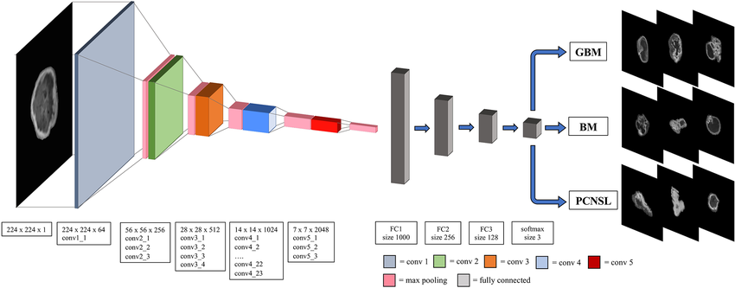
Model Eğitimi: ResNet-101 omurga ağı kullanılarak 80 bin iterasyon boyunca eğitilmiştir.
Şekil 1. ResNet-101 omurga ağı

Slide 9
Performans Metrikleri: Kesinlik, geri getirme ve F1 skoru kullanılmıştır.
Bulgular
Doğruluk: Test görüntülerinde %92.38 geri getirme ve %90.58 kesinlik elde edilmiştir.
Hatalar: Birbirine yakın gemiler tek bir gemi olarak tespit edilmiş veya gözden kaçırılmıştır.
Başarılı Tespitler: Açık denizde ve limanlarda bulunan gemiler başarıyla tespit edilmiştir.

Slide 10
Sonuçlar
Mask R-CNN, uydu görüntülerinde gemi tespiti için etkili bir yöntemdir.
Model, özellikle birbirine yakın gemilerin tespitinde zorluklar yaşamaktadır.
Gelecek çalışmalarda, dönük sınırlayıcı kutuların kullanılması önerilmiştir.
Tartışma
Mask R-CNN'in avantajları: Yüksek doğruluk, nesne segmentasyonu.
Sınırlamalar: Yakın gemilerin tespitinde zorluklar.

Slide 11
3. "Gemi Tespiti Uygulamasında YOLOv8 ve YOLOv9 Algoritmalarının Performans Değerlendirmesi"
Giriş
Gemi tespiti, deniz gözetimi, balıkçılık yönetimi ve deniz savaşları için kritik öneme sahiptir.
YOLO (You Only Look Once) algoritmaları, gerçek zamanlı nesne tespiti için popülerdir.
Bu çalışmada, YOLOv8 ve YOLOv9'un gemi tespitindeki performansı karşılaştırılmıştır.

Slide 12
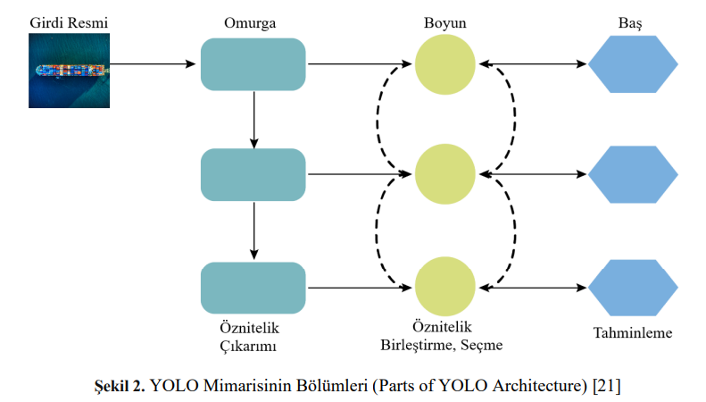
Temel olarak YOLO mimarileri 3 ana bölümden oluşmaktadır. Bunlar; omurga (Backbone), boyun (Neck) ve baş (Head) bölümledir. Omurga bölümünde girdi olarak verilen resimlerin özniteliklerinin çıkarılması işlemleri gerçekleştirilir. Boyun bölümde çıkarılan özniteliklerin birleştirilme ve seçilme işlemleri gerçekleştirilirken baş bölümünde ise tahminleme yapılır.

Slide 13
Yöntem
YOLOv8 ve YOLOv9: Derin öğrenme tabanlı nesne tespiti algoritmaları.
Veri Seti: "Ships in Google Earth" veri seti, 1658 uydu görüntüsü içerir.
Eğitim ve Doğrulama: Veri seti, eğitim (%86), doğrulama (%10) ve test (%5) olarak ayrılmıştır.
Materyal ve Yöntem
Veri Ön İşleme: Görüntüler 640x640 piksele yeniden boyutlandırılmış ve yatay çevirme, döndürme gibi veri artırma teknikleri uygulanmıştır.
Model Eğitimi: Her iki model de 25 iterasyon boyunca eğitilmiştir.
Performans Metrikleri: Kesinlik, duyarlılık ve ortalama hassasiyet (mAP) kullanılmıştır.

Slide 14
Bulgular
YOLOv9: Daha hızlı yakınsama sağlar ve başlangıç aşamalarında daha yüksek Ortalama Doğruluk (mAP) değerlerine ulaşır.
YOLOv8: Daha stabil bir eğitim sürecine sahiptir, ancak başlangıç performansı YOLOv9'a kıyasla daha düşüktür.
Genel Performans: Her iki model de gemi tespitinde başarılıdır, ancak YOLOv9 genel olarak daha iyi sonuçlar vermektedir.
Sonuçlar
YOLOv9, özellikle erken iterasyonlarda daha yüksek doğruluk sunarak üstün performans göstermektedir.
YOLO tabanlı modeller, gemi tespiti için hızlı ve güvenilir çözümler sunmaktadır.
Gelecekte, daha büyük veri setleri ve farklı senaryolar üzerinde çalışmalar önerilmektedir.

